Slide 1
স্বাগতম

Slide 2
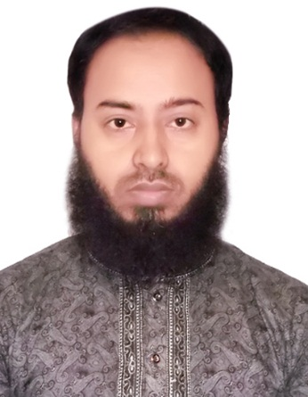
পরিচিতি
শিক্ষক পরিচিতি
মোঃ মোস্তাক আহমেদ
মোহাম্মদপুর দাখিল মাদ্রাসা
সোনারগাঁও, নারায়নগঞ্জ
মোবাইল-০১৫৩২৩৩৮২৫১

Slide 3
পাঠ পরিচিতি
শ্রেণিঃ ষষ্ঠ
বিষয়ঃ তথ্য ও যোগাযোগ প্রযুক্তি
অধ্যায়ঃ চতুর্থ
সময়ঃ ৫০ মিনিট

Slide 4
শিখণফল
Internet সম্পর্কে ধারনালাভ করবে
জীবনের বিভিন্ন ক্ষেত্রে Internet এর ব্যবহার সম্পর্কে জানতে পারবে
Network সম্পর্কে জানতে পারবে
ইন্টারনেট ব্যবহার সম্পর্কে সর্তকতা সম্পর্কে জানতে পারবে

Slide 5
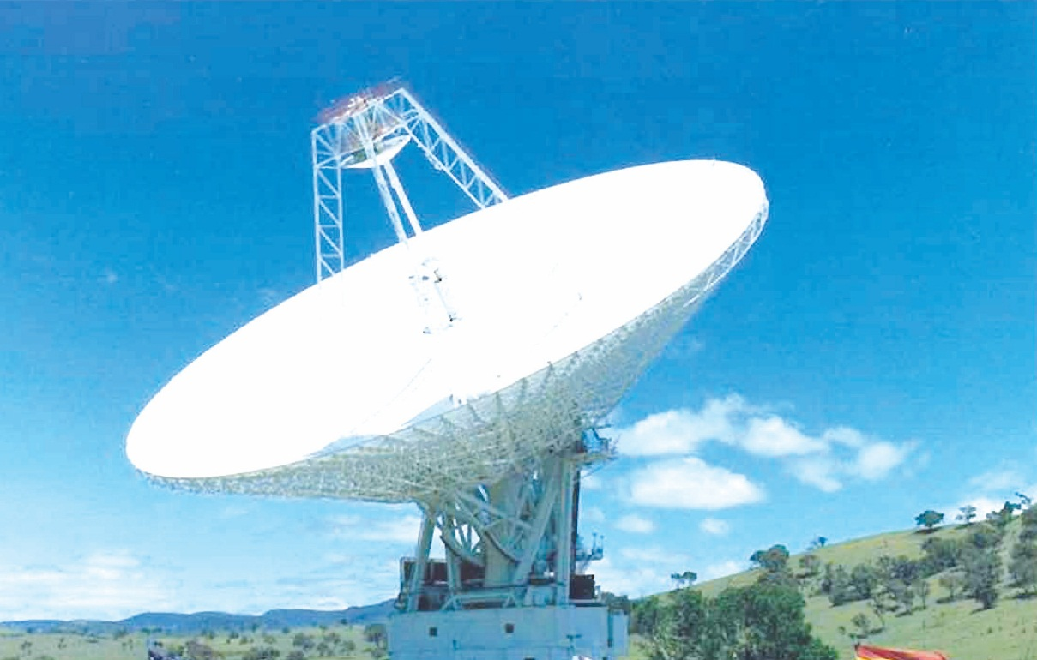
ছবিটিতে আমরা কি দেখতে পাচ্ছি?

Slide 6
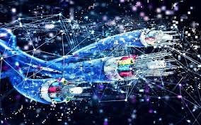
শাব্দিক অর্থে Internet কাকে বলে?

Slide 7
Internet শব্দটা এসেছে Interconnected Network কথাটা থেকে। প্রথম শব্দ Interconnected এর Inter, দ্বিতীয় শব্দ Network মিলে তৈরি হয়েছে Internet

Slide 8
চিত্র

Slide 9
Internet কি?
ইন্টারনেট হচ্ছে সারা পৃথিবীর লক্ষ কোটি কম্পিউটারের নেটওয়ার্ক।

Slide 10
Internet কি কি কাজে ব্যবহৃত হয়?
১. শিক্ষা ক্ষেত্রে
২. স্বাস্থ্য/চিকিৎসা ক্ষেত্রে
৩. খেলাধুলা/বিনোদন ক্ষেত্র

Slide 11
ছবিতে আমরা কি দেখতে পাচ্ছি?
সারা বিশ্ব আজ আমাদের হাতের মুঠই

Slide 12
মূল্যায়ন:
ছাত্র-ছাত্রীরা ইন্টারনেট ব্যবহারে কিধরনের সতর্কতা অবলম্বন করা উচিৎ?

Slide 13
বাড়ির কাজ
দৃষ্টি প্রতিবন্ধীরা কীভাবে ডিজিটাল কটেন্ট ব্যবহার করে উপকৃত হতে পারে? ইন্টারনেটের সহায়তা নিয়ে এ বিষয়ে একটি প্রতিবেদন তৈর কর।

Slide 14
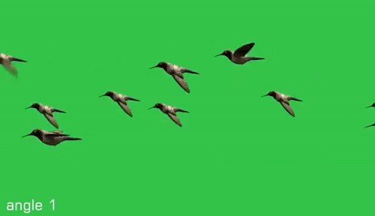
“কারো উপকার করতে না পার, কারো ক্ষতি করো না।”

Slide 15
আল্লাহ হাফেজ

